Slide 1

ESTUDO METÓDICO
O EVANGELHO SEGUNDO O ESPIRITISMO
CAPÍTULO VII
BEM-AVENTURADOS OS POBRES DE ESPÍRITO
O ORGULHO E A HUMILDADE
MISSÃO DO HOMEM INTELIGENTE NA TERRA

Slide 2

O ORGULHO
SENTIMENTO DE SUPERIORIDADE COM
RELAÇÃO AOS OUTROS.
RETARDA O PROGRESSO MORAL.
LEVA O HOMEM A TRATAR COM DESPREZO
OS SEUS SEMELHANTES.
ANULA AS AÇÕES NOBRES.

Slide 3
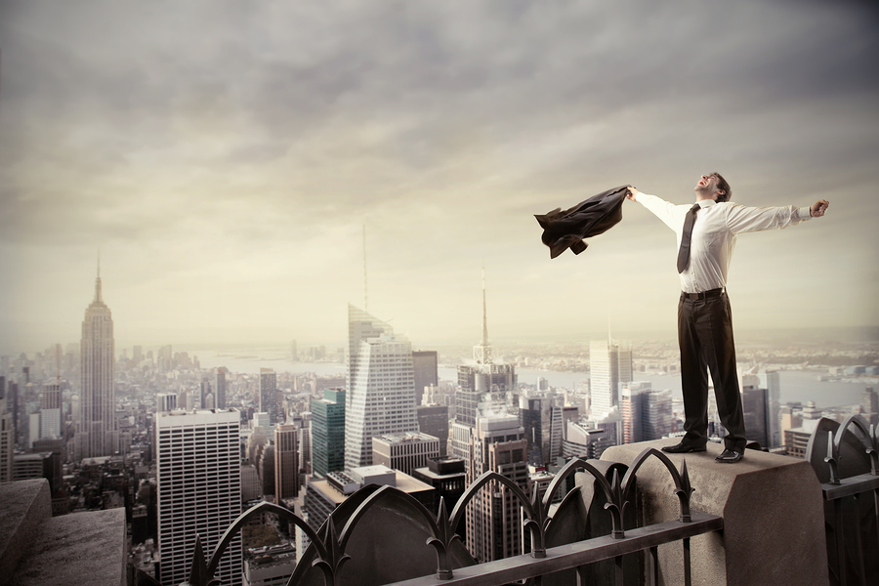
CARACTERÍSTICAS DO ORGULHOSO
É INDULGENTE PARA COM TUDO
QUE O LISONJEIA.
QUER SOBREPOR-SE AOS OUTROS.
REVOLTA-SE CONTRA DEUS.
PROCURA O PRIMEIRO LUGAR.
ENVAIDECE-SE DO SEU SABER.
ACREDITA-SE INFALÍVEL.

Slide 4
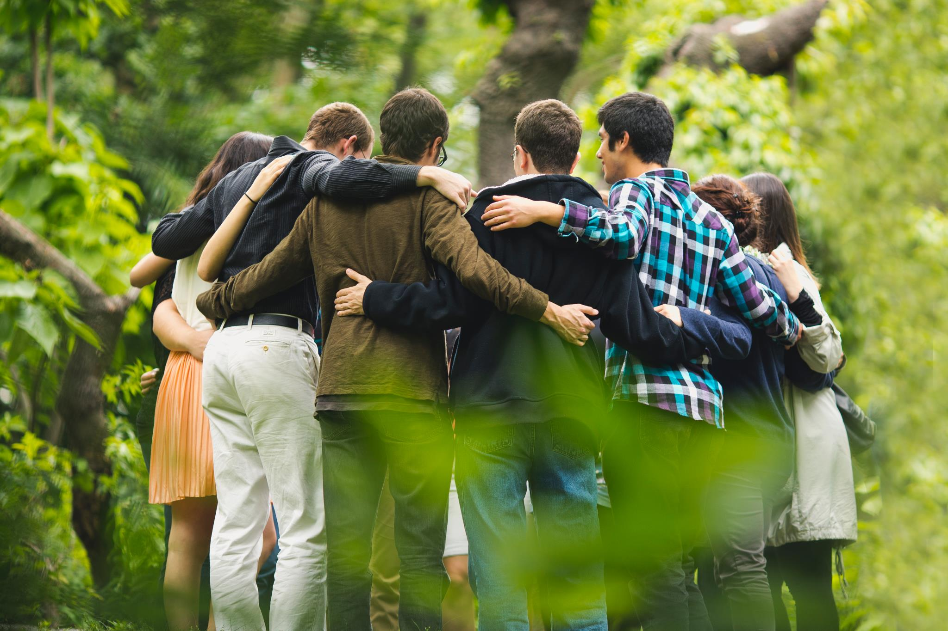
A HUMILDADE
FAZ COM QUE TODOS SINTAM-SE IRMÃOS.
É UMA VIRTUDE QUE NIVELA OS HOMENS.
ELEVA MORALMENTE.
CONDUZ AO AUXÍLIO MÚTUO.
INDUZ AO BEM.

Slide 5
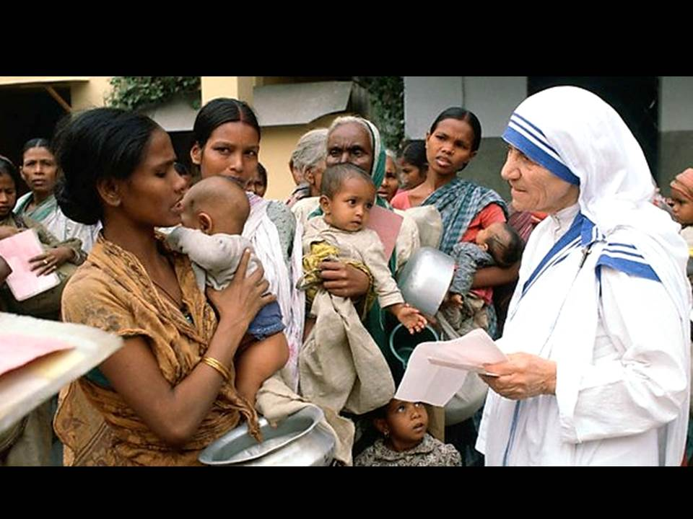
CARACTERÍSTICAS DO HUMILDE
É SUBMISSO A DEUS.
FAZ-SE PEQUENO.
SUPORTA HUMILHAÇÕES COM CORAGEM.
NÃO SE CONSIDERA SUPERIOR.
É GENEROSO E CARIDOSO SEM OSTENTAÇÃO.

Slide 6
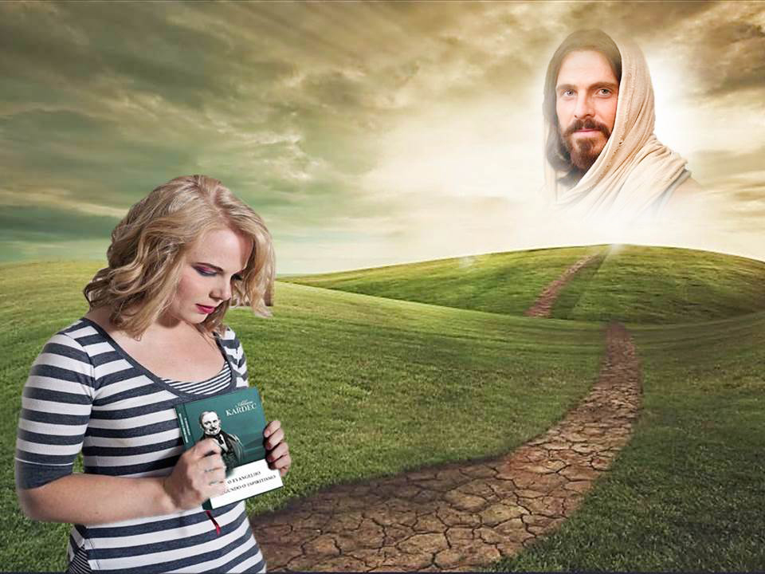
O ÚNICO MEIO DE COMBATER O ORGULHO:
ESTUDAR O EVANGELHO DE JESUS.
TOMAR COMO REGRA DE PROCEDER OS SEUS ENSINAMENTOS.

Slide 7

QUANDO O ORGULHO CHEGA AO EXTREMO:
$
PODER
OSTENTAÇÃO
PRESUNÇÃO
ARROGÂNCIA
TEM-SE O INDÍCIO DE UMA QUEDA PRÓXIMA, POIS DEUS CORRIGE SEMPRE OS SOBERBOS.
QUANTO MAIOR É A SUBIDA DO ORGULHOSO, MAIS TERRÍVEL É A SUA QUEDA.

Slide 8

O ORGULHO DEIXARÁ DE SER UM
MAL NA SOCIEDADE?
SIM!
AOS QUE NÃO ATENDEREM AOS ENSINAMENTOS
DO EVANGELHO, A JUSTIÇA DIVINA RESERVA PROCESSOS DE CORREÇÃO, MEDIANTE REENCARNAÇÕES ADEQUADAS.

Slide 9

A INTELIGÊNCIA HUMANA
É PODEROSO INSTRUMENTO DE PROGRESSO
QUE DEUS CONFIOU AO HOMEM.

Slide 10
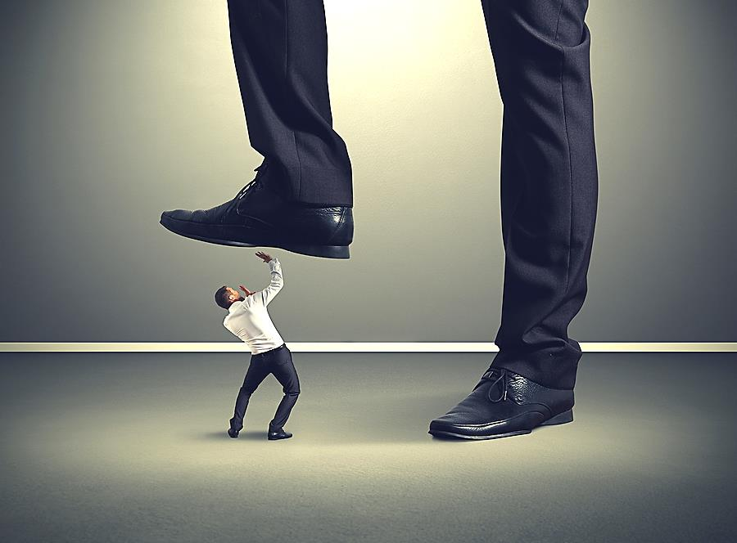
A INTELIGÊNCIA HUMANA
NÃO É INSTRUMENTO PARA PROMOVER O ORGULHO E A VAIDADE DE SI PRÓPRIO.

Slide 11
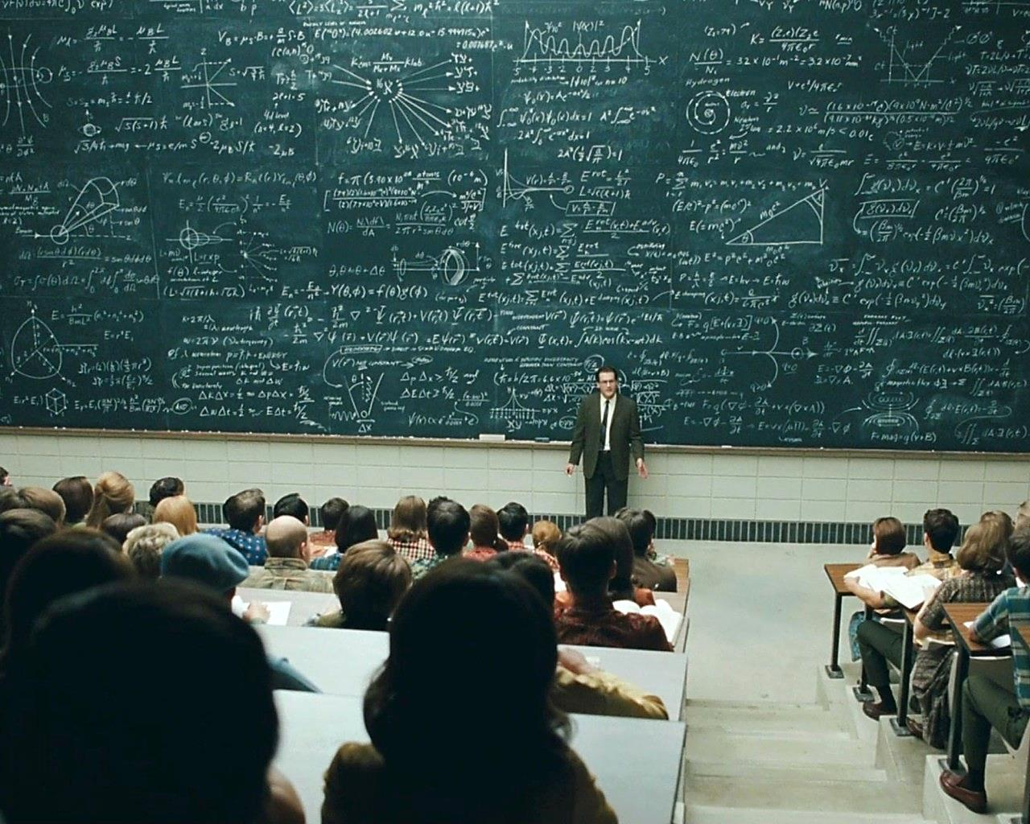
AS OPÇÕES DO HOMEM INTELIGENTE
PRIMEIRA OPÇÃO:
FAZER PROGREDIR AS INTELIGÊNCIAS RETARDATÁRIAS E A SI PRÓPRIO.
CONSEQUÊNCIA: FAZ COM QUE A HUMANIDADE AVANCE INTELECTUALMENTE E MORALMENTE.
PROMOVER O PROGRESSO EM BENEFÍCIO
DE TODOS.
CONDUZIR AS MENTES PARA DEUS.

Slide 12
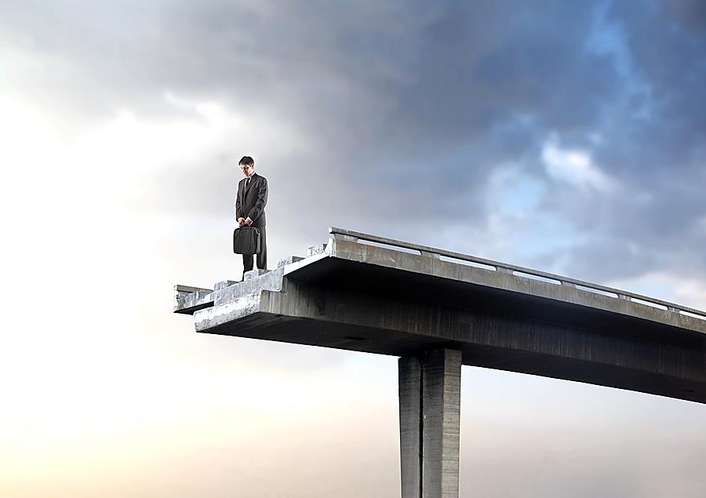
AS OPÇÕES DO HOMEM INTELIGENTE
SEGUNDA OPÇÃO:
CONSEQUÊNCIA: ASSUMIRÁ GRAVES RESPONSABILIDADES E DÉBITOS, CUJO
RESGATE É MUITO DOLOROSO.
DEIXAR-SE ENVOLVER PELO ORGULHO E
VAIDADE.
DESTRUIR A IDEIA DE DEUS
E DA PROVIDÊNCIA DIVINA.

Slide 13
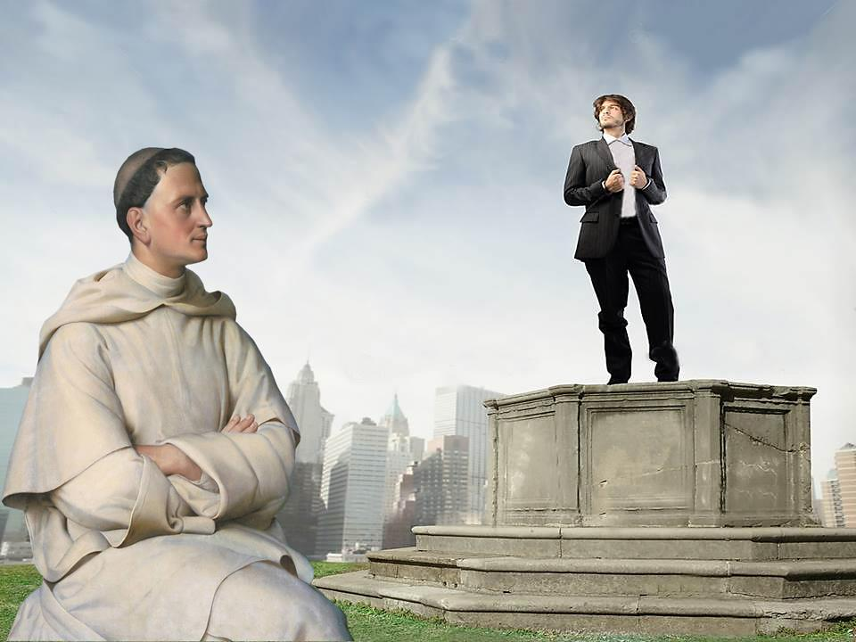
RECOMENDAÇÃO
QUE CADA UM PROCEDA POUCO A POUCO
À DEMOLIÇÃO DOS ALTARES QUE TODOS ERGUERAM AO ORGULHO.
LACORDAIRE (CONSTANTINA - 1863)
SEDE VERDADEIROS CRISTÃOS E TEREIS
O REINO DA VERDADE!

Slide 14
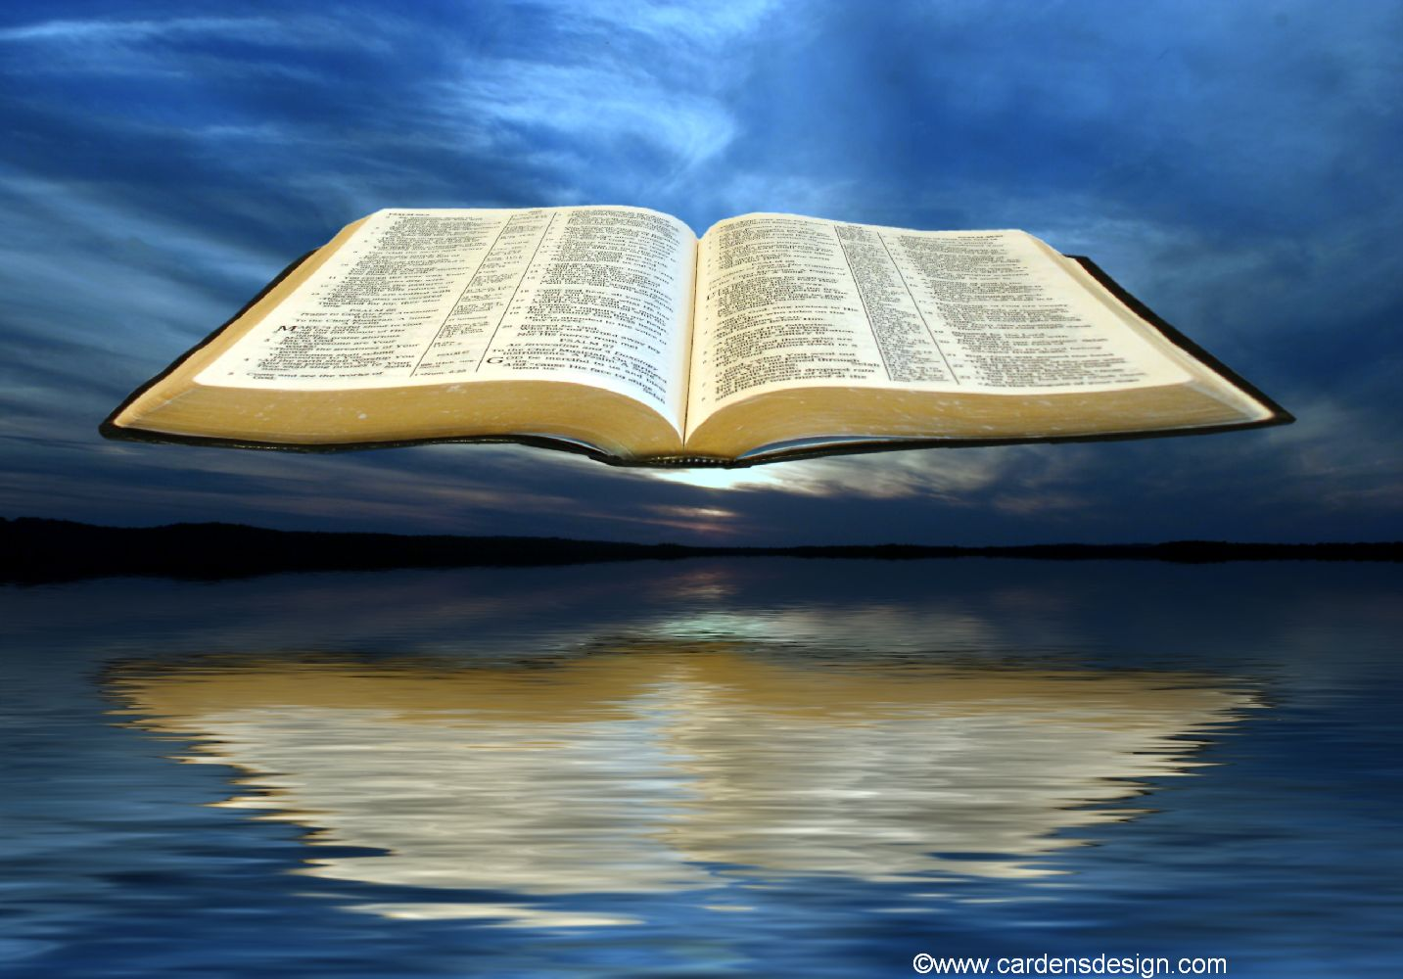
REFLEXÕES
IDEALIZAR UM OBJETIVO PARA CONTEÚDO.
COMENTAR A IDEIA DE COMPREENSÃO MAIS DIFÍCIL.
EXPOR A IDEIA QUE LHE CAUSOU MAIOR IMPACTO.
PROPOR APLICAÇÕES PRÁTICAS DO TEMA ESTUDADO.

